Slide 1
المحاضرة التاسعة
تابع الطرق الرئيسية للتحليل الطيفي

Slide 2
تابع نسب النطاقات
تعرفنا فيما سبق على استخدام المؤشرات و النماذج الطبيعية.
حيث يمكن اجراء نسب النطاقات لايجاد التباين الطيفي بين نطاقين اضافة الى تقليل نسبة الضوضاء في الصورة وتحسين الظواهر.
ويمكن اعتباره تطبيق جيد بعد اجراء عملية زيادة التباين والتخلص من تأثير عامل الظل ولتقليل نسبة الخطأ في ارقام البيانات (DN) .

Slide 3
وعلى الرغم من ان صور نسب النطاقات في الاستشعار عن بعد لها ايضا عيوب غالبا ما تظهر في بعض اجزاء الصورة كنوع من الظل عندما تكون مدخلات الصورة (input) للبيانات الرقمية قيم منخفضة . وبالتالي فان هذا الجانب المستشعر لصور النسب احيانا يصنع هذه الصعوبة لتقديم صور نظيفة خالية من الاخطاءوالعيوب الناتجة عن طبوغرافية السطح وتشكل الظلال.

Slide 4
معظم هذه الاخطأء تنتج عندما يكون قياسها للانعكاس يحتوي على اضافات تؤثر على الغلاف الجوي والراصد(detector)
طبعا معظم الاشخاص يجرون تطبيق نسب النطاقات للصورة ويقبلون تلك القيم المتضررة في العديد من التطبيقات المختلفة .

Slide 5
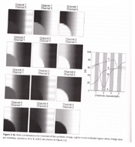
شكل يبين عمليات اجراء النسب بين النطاقات

Slide 6
تعريف العينات اللازمة لاجراء النسب
وهو امر مهم بحيث يمكن قياس الاشعة المنعكسة عن تلك المنبعثة من خلال العينات خصوصا اذا كانت الصور متعددة الاطياف على سبيل المثال تحديد الجسم الاسود .
وبالتالي يمكن ان تندرج تحت 3 حالات هي :
1- عينة واحدة وعملية واحدة:
مثال ذلك نسبة (نطاق1/نطاق2) لتصبح قيم الخلايا المظلمة مضاءة وايضا يمكن عكسها (نطاق2/نطاق1) لتعود العينة ذات سطوع ولها خلفية مظلمة.كما في الشكل حيث توضح التنوع في امتصاص الاشعة.

Slide 7
الصورة التالية أخذت عام 1976م بواسطة ماك كورد وهي صورة للقمر اجري لها موزاييك صورة أ ذات طول موجي 0.56ميكرومتر المناطق المظلمة هي لصخور البازلتية بينما المناطق المنارة هي نوع اخر من الاحجار بما فيها ايضا الحفر غير التامة والفوهات التي لها تأثير القذائف في كلا مواد الاحجار.
صورة ب تم تطبيق نسب النطاقات ما بين طولي الموجتين 0.95 – 0.56ميكرومتر حيث ان المناطق المظلمة امتصت كثير من الاشعاع الشمسي في الطول الموجي 0.95ميكرومتر وهذا الامتصاص ناتج عن مركبات الحديد في المعادن ومركبات الترب غير الناضجة وصخور الحفر والفوهات .

Slide 8
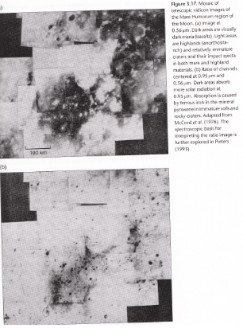
شكل يبين تنوع الامتصاص للاشعة

Slide 9
2- عينة واحدة وعمليات متعددة
في هذه الحالة حتى الوضوح الطيفي العالي مع العمليات المختلفة تسبب نوع من التداخل في البيانات فمثلا كيف نفسر نسب 3/4 R/IR لخضرة النبات عندما يكون هناك نطاق يستجيب لعملية الامتصاص للكلورفيل (نطاق3)والنوع الثاني يقوم بعملية انتشار للاشعة بواسطة بطن او سطح الورقة.

Slide 10
3- عينات عديدة وعمليات متعددة:
في هذه الحالة عملية اجراء النسب تكون صعبة للتفسير عندما تكون عينات النطاقات مستجيبة لعدد كبير من المواد بحيث لا نعرف ما هي المواد الارضية التي استجابت عند التسجيل المفرد. وبالتالي سنحتاج الى نماذج طيفية مختلفة عما سبق لكل مادة على حدة.

Slide 11
نسب و مؤشرات النبات:
الكلورفويل في النباتالاخضر يمتص بقوة في الموجات الحمراء المرئية بطول موجي (0.66ميكرومتر) ولكن خلايا بطن الورقة لها انعكاس قوي اي انتشار للاشعة ضمن الموجات تحت الحمراء القريبة بطول موجي (0.8الى1.1ميكرومتر) .
ولا يوجد غيرها غالبا من المواد على سطح الارض لها نفس التباين الطيفي في مجال (Vis- NIR) اي ضمن المجال المرئي وتحت الحمراء القريبة. وكنتيجة فان نسب النطاقات تقيس كلا المنطقتين من الطول الموجي المستخدمة في الاستشعار عن بعد لرصدها ومن ثم لتعريفها .

Slide 12
فمؤشرات خضرة النبات هي عينة لنسب النبات وهي تأخذ الصيغة التالية R/NIR وهي غالبا ما تكون شائعة مثل مؤشر الاختلاف الطبيعي للنبات (NDVI)
NDVI=(NIR-Red/NIR+red)
وهو رابط تجريبي يطبق في العديد من ىالمناطق الحقلية لقياس غطاء النبات .
وهناك ايضا مؤشر (LAI leaf – area index) وهو مؤشر قياس مساحة الورقة .

Slide 13
وتتأثر تلك المؤشرات بمدى كثافة الغطاء النباتي خاصة اذا كان كثيف فهو ينشئ نوع من الظل وبالتالي يصعب تفريقه عن الترب الرطبة وبالتالي سيعتمد تقيمنا بالنسبة لاستخدام هذه المؤشرات على ما تتطلبه الدراسه لتعريف الظاهرة المدروسة مثل فصل النبات عن الترب وهكذا.

Slide 14
نطاقات الماء والنبات
الماء يمتص بقوة الموجات ما بين 1.4- 1.9ميكرومتر بالاضافة الى 2.5ميكرومتر وهو مدى واسع فنطاقي 5 بطول موجي (1.75-1.55) و7 (2.35- 2.08) ميكرومتر في صورة الماسح الموضوعي المحول على لاندسات تقدر كمية الامتصاص لنطاقات الماء وبالتالي نستطيع اجراء النسب نطاق 5/نطاق4 او نطاق 4/نطاق7 وذلك لتفسير محتويات الماء من النبات .

Slide 15
مركب النسب (الصورة المهجنة)
هناك برامج لعمليات الصور لثلاث نسب من الصور من خلال اجراء مركب لمركب الالوان لهذه الصور كما في الشكل التالي حيث استخدمت صورة AVIRIS
Airborne Visible Infrared Imaging Spectrometer
وهي صورة لنيفادا نطاقات هذه الصورة ركبت مع صورة الماسح الموضوعي كنسب نطاقات .
مصدر الصورة Nasa hyperspectral (224bands)

Slide 16
ما هو معيار تحديد فئات التصنيف؟
عندما نضع معيار للتصنيف المطبق من خلال خوارزميات للصورة الطيفية شائعا ما تكون من 20-30فئة وربما اكثر او اقل من دلك بحسب التحقيق الميداني للعمل الحقلي والدي يفسر بسهولة على الارض .
وهناك سببين رئيسين عندما تكون عدد الفئات كبير : السبب الاول ادا كان التصنيف معالج مثل المشاكل الاحصائية فتعدد الفئات ليس بالضرورة ان يوضح الظواهر طيفيا . ايضا بعض الاساليب الرياضية التي قسمت الفئات تصف عامل طيفي ضمن نوع واحد لغطاء الارض والتي تحدث من تنوع الاضاءة لنوع واحد من غطاء الارض بالنسبة لغيره. السبب الثاني ان زيادة وفرط اعداد الفئات ضمن التحليلات هي في الغالب لا تمثل الحقيقة لصفات البيانات من مواقع التدريب والتي

Slide 17
تكون في الغالب غير واضحة طيفيا. وبالتالي فان عدد الفئات يعتمد على الدي نريد توضيحه في الخريطة . وايضا لابد من نزول العمل الحقلي لمعرفة ما هو الموجود في الحقل (على الارض) وما هو غير موجود وبعد التأكد من الفئات الفعلية نعود مرة اخرى للصورة ونعدل على تلك الفئات .
وفي الحقيقة لا يوجد اجابة سهلة لمعرفة عدد الفئات التي نستخرجها من الصورة فالامر يعتمد على التباين الطيفي لمواد السطح والعوامل الطيفية المؤثرة على المواد ومقياس البكسل (عنصر الصورة) من حيث الوضوح الطيفي والمكاني وكدلك علىالمعرفة الشخصية لمنطقة الدراسة.

Slide 18
وبشكل عام من الجيد ان تكون قوائم الفئات قليلة لكي يسهل تحديدها. حيث ان القوائم الكبيرة للفئات ستسبب نوع من اللبس خاصة انه يصعب فصلها طيفيا.
ولمزيد من الدقة وصحة اجراء التصنيف وكحل شائع خاصة في صور متعددة النطاقات يتم حذف بعض هده النطاقات ويتم اجراء التصنيف حيث يمكن ان نفصل بين تلك الظواهر طيفيا .
في بعض الحالات لا يحدث فرق عند تقليص عدد النطاقات فحذف واحد او اكثر من النطاقات لا يحدث فرقا عند التمييز او التفريق لفئة A وB على سبيل المثال ولكن ربما يمكن ان نفصل A عن فئة C .

Slide 19
فبعض النطاقات تكون عاطلة او زائدة عن الحاجة وتسمى (Redundant) كمثال للتفريق بين النبات الاخضر عن التربة لا يكون كافيا ليبين النبات عن الترب الجافة وبالتالي علينا ان نعرف المعلومات التي نريدها في طلب التعريف >و العلاقة بالنطاقات التي يمكن حذفها.
في الشكل امامك نستطيع ان نستعرض المشكلة العامة للتصنيف من خلال عدد قليل من النطاقات بواسطة استخدام الصورة الفضائية ففي الشكل نحن نطبق التصنيف على اربع نطاقات للصورة . فادا اخترنا فقط نطاقي 1 و 4 سنخسر المقدرة على التفريق بين مساحات فئتي B و C .

Slide 20
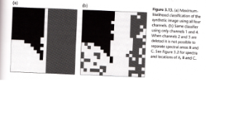
شكل يبين امكانية حذف بعض النطاقات والحصول على تمييز لظاهرتين

Slide 21
فمن الملاحظ اننا عندما اخترنا نطاقي 1 و4 فانه يوجد اختلاف صغير بين C و B ففي الشكل Aتم التصنيف الصورة لجميع نطاقاتها الاربعة .
B نفس التصنيف ولكن باستخدام نطاقي 1و4 بينما نطاقي 2و3 حذفا لانهما لا يمكنهما الفصل الطيفي لمنطقتي CوB.
وهناك طرق اخرى للتغلب على هدا النوع من اللبس مثل تحويل البيانات الرقمية (DN) في كل نطاق الى اعداد صغيرة ايضا.

Slide 22
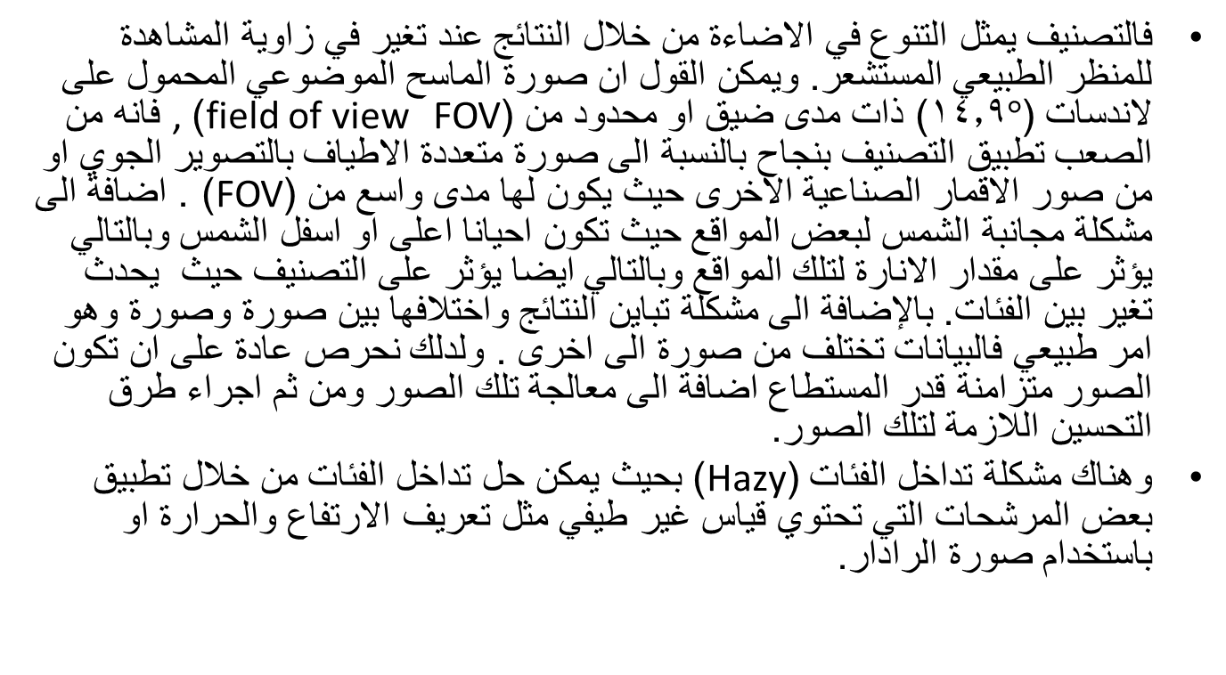
فالتصنيف يمثل التنوع في الاضاءة من خلال النتائج عند تغير في زاوية المشاهدة للمنظر الطبيعي المستشعر. ويمكن القول ان صورة الماسح الموضوعي المحمول على لاندسات (14.9$°$) ذات مدى ضيق او محدود من (FOV field of view) , فانه من الصعب تطبيق التصنيف بنجاح بالنسبة الى صورة متعددة الاطياف بالتصوير الجوي او من صور الاقمار الصناعية الاخرى حيث يكون لها مدى واسع من (FOV) . اضافة الى مشكلة مجانبة الشمس لبعض المواقع حيث تكون احيانا اعلى او اسفل الشمس وبالتالي يؤثر على مقدار الانارة لتلك المواقع وبالتالي ايضا يؤثر على التصنيف حيث يحدث تغير بين الفئات. بالإضافة الى مشكلة تباين النتائج واختلافها بين صورة وصورة وهو امر طبيعي فالبيانات تختلف من صورة الى اخرى . ولدلك نحرص عادة على ان تكون الصور متزامنة قدر المستطاع اضافة الى معالجة تلك الصور ومن ثم اجراء طرق التحسين اللازمة لتلك الصور.
وهناك مشكلة تداخل الفئات (Hazy) بحيث يمكن حل تداخل الفئات من خلال تطبيق بعض المرشحات التي تحتوي قياس غير طيفي مثل تعريف الارتفاع والحرارة او باستخدام صورة الرادار.

